Slide 1

Générateur d'Ambiances Sonores
Un POC innovant transformant vos descriptions textuelles en ambiances sonores immersives grâce à l'intelligence artificielle.

Slide 2
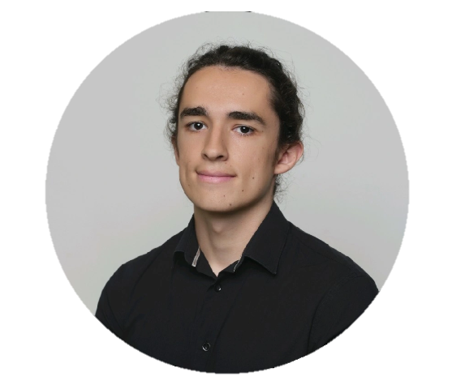
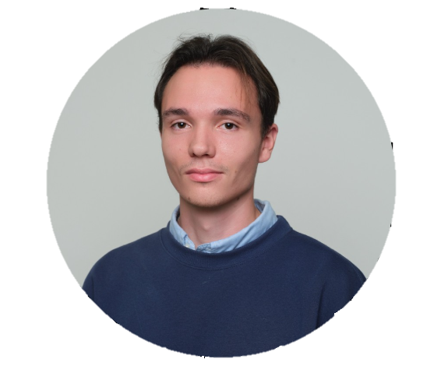
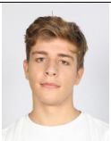
Présentation de l’équipe
Thomas Gombert
Quentin Deharo
Cornel Cristea

Slide 3
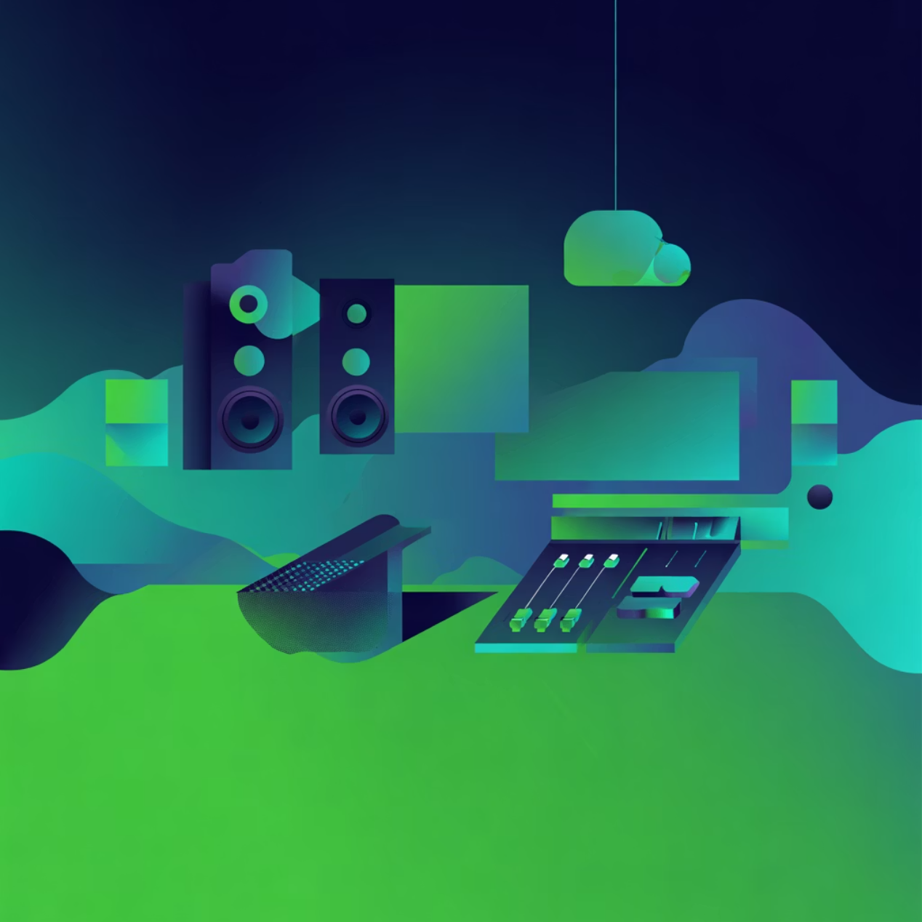
L'objectif du projet
Transformer les mots en sons
•Exploration des capacités de l’IA générative appliquées au domaine audio.
•Développement d’un Proof of Concept pour générer des ambiances sonores personnalisées à partir de descriptions textuelles.
•Objectif : démontrer la faisabilité technique et créative d’une génération sonore basée sur le langage naturel.
•Ouverture de nouvelles perspectives pour les créateurs de contenu, les développeurs de jeux vidéo et les professionnels de l’audiovisuel.

Slide 4



Architecture technique
Backend robuste
Frontend moderne
Modèle IA performant
Flask pour l'API REST
Interface en HTML5, CSS3 et JavaScript vanilla
facebook/musicgen-small
Transformers et AudioCraft pour le traitement IA
Expérience utilisateur fluide et intuitive
AudioCraft de Meta pour la génération audio

Slide 5
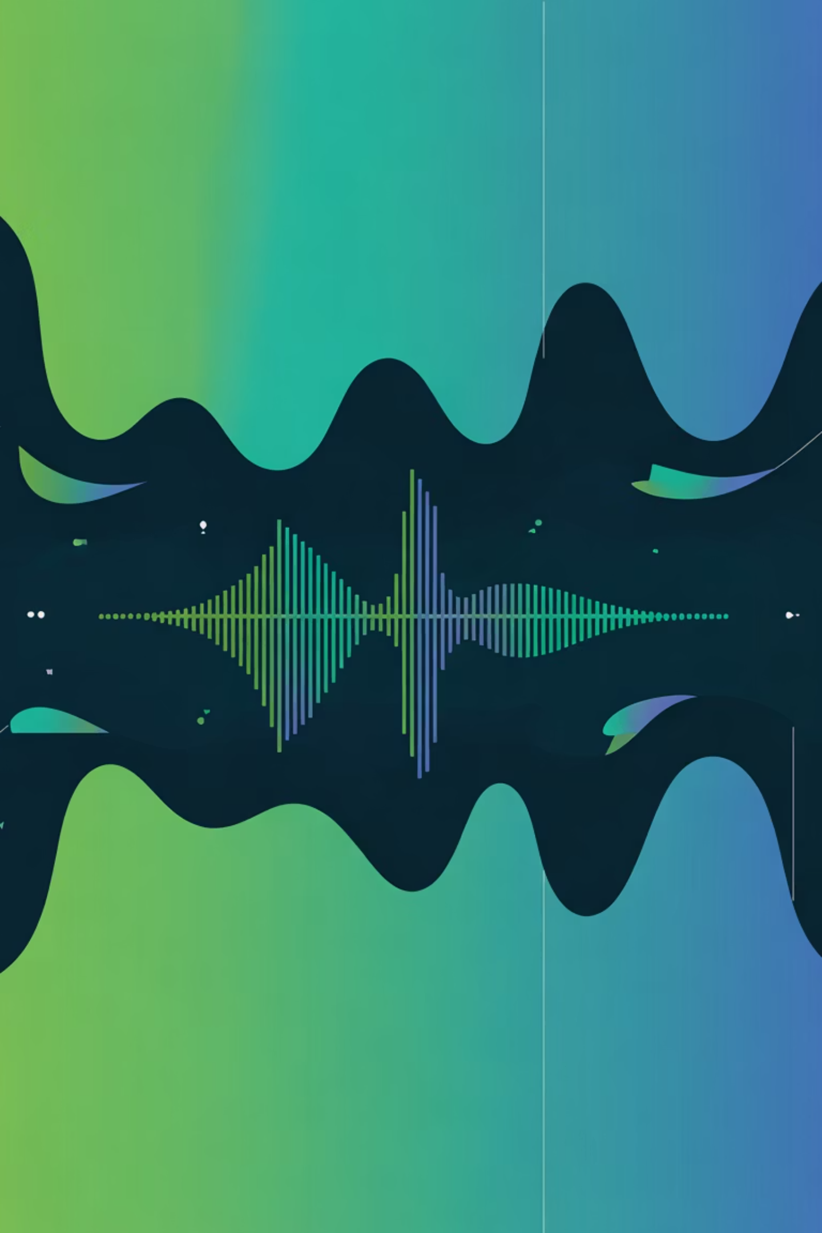
Fonctionnalités principales
01
Génération d'audio intelligente
Transforme instantanément vos descriptions textuelles en fichiers audio de qualité professionnelle.
02
Interface web intuitive
Design épuré et accessible permettant une prise en main immédiate sans formation technique.
03
Paramètres personnalisables
Contrôle précis de la durée (5 à 30 secondes) et de la température créative pour des résultats sur mesure.
04
Téléchargement simplifié
Export direct des fichiers audio générés pour une intégration immédiate dans vos projets.

Slide 6

Optimisations techniques
Performance maximale :
Support GPU MPS :
optimisation spécifique pour les processeurs Apple Silicon offrant des performances exceptionnelles
Compatibilité CPU :
fonctionnement garanti même sans GPU dédié
Modèle "small" :
équilibre idéal entre qualité audio et rapidité de génération
Commit du 1er novembre : version stable et opérationnelle déployée avec succès.

Slide 7




Exemple concret d'utilisation
Description textuelle
L'utilisateur saisit : "calming ocean waves with seagulls"
Traitement IA
Le modèle AudioCraft analyse et génère l'ambiance sonore
Résultat audio
Un fichier audio immersif reproduisant fidèlement l'atmosphère décrite

Slide 8


Paramètres de personnalisation
Durée ajustable
Température créative
Choisissez la longueur de votre ambiance sonore entre 5 et 30 secondes selon vos besoins spécifiques.
Contrôlez le niveau de créativité et d'aléatoire du modèle pour des résultats plus fidèles ou plus innovants.
Idéal pour des jingles courts ou des boucles d'ambiance plus longues.
Une température basse produit des sons prévisibles, une température élevée encourage l'originalité.

Slide 9




Cas d'usage potentiels
Jeux vidéo
Production audiovisuelle
Génération rapide d'ambiances sonores pour enrichir l'expérience de jeu et créer des atmosphères uniques.
Création de fonds sonores personnalisés pour films, podcasts et contenus multimédias.
Prototypage créatif
Présentations professionnelles
Exploration rapide d'idées sonores pour designers et créateurs de contenu.
Ajout d'éléments audio immersifs pour des présentations et démonstrations impactantes.

Slide 10




Perspectives et prochaines étapes
Intégration future
Évolutions possibles
Potentiel d'intégration dans des outils professionnels et plateformes de création de contenu.
POC validé
Intégration de modèles plus sophistiqués, durées étendues, et fonctionnalités d'édition avancées.
Système opérationnel démontrant la faisabilité technique de la génération d'ambiances sonores par IA.

Slide 11
MERCI

